Slide 1
Муниципальный этап краевого конкурса среди образовательных организаций и индивидуальных предпринимателей, реализующих программы дошкольного образования, по пропаганде чтения-восприятия детской литературы «Читающая мама – читающая страна» в 2023 году
УПРАВЛЕНИЕ ОБРАЗОВАНИЯ
администрации муниципального образования Тимашевский район
Муниципальное бюджетное учреждение
«ЦЕНТР РАЗВИТИЯ ОБРАЗОВАНИЯ»
муниципального образования Тимашевский район
Муниципальное бюджетное дошкольное образовательное учреждение
детский сад комбинированного вида № 3
муниципального образования Тимашевский район
Авторы:
Катлинская Елена Николаевна, музыкальный руководитель
Горбачева Екатерина Александровна, учитель-логопед

Slide 2
Катлинская Елена Николаевна – музыкальный руководитель, стаж работы 6 лет. Елена Николаевна имеет высшее педагогическое образование. Педагог творческий, со своими взглядами и убеждениями о воспитание подрастающего поколения. В практической деятельности уделяет особое внимание нравственно-патриотическому воспитанию средствами музыки. Музыкальные произведения времен ВОВ способствуют развитию нравственных качеств подрастающего поколения на героическом прошлом, взращиванию в душах детей семян любви к Родине, гордости за героизм соотечественников.
Горбачева Екатерина Александровна – начинающий учитель-логопед , педагогический стаж 5 лет, стаж работы в должности 3 месяца. Екатерина Александровна имеет высшее образование на базе которого прошла профессиональную переподготовку по программе «Педагогика и психология дошкольного образования в условиях ФГОС», «Логопедия». Педагог эффективно использует свои знания на практике в педагогической деятельности. Она трудолюбивый, добросовестный, знающий и творчески работающий педагог. Теоретическая подготовка, тщательный отбор методов и приемов, умение привлечь дополнительный материал делают ее общение с дошкольниками интересным, содержательным, воспитывающим.
Педагоги совместно реализуют проект «Читающая мама-читающая страна» сочетая чтение-восприятие художественной литературы с музыкальными произведениями, одним из направленный которого является нравственно-патриотическое воспитание. Данное сочетание способствует более глубокому погружению в ситуацию, реалистичности литературного произведения.
Цель: повышение статуса чтеца-взрослого и ребенка, стимулирования читательской активности и улучшения качества процесса чтения, развития культурной и читательской компетентности родителей (законных представителей), педагогов, а также с целью формирования у подрастающего поколения высоких гражданских, духовно нравственных и нравственно-патриотических ориентиров.

Slide 3
Номинация «Читаем о героях и подвигах»
Цель: воспитание в детях патриотических чувств, любви к Родине, гордости за ее достижения, уверенности в том, что Россия –великая многонациональная страна с героическим прошлым и счастливым будущим.

Slide 4
Задачи:
Создание мини-библиотеки «Детям о войне».
Формирование представления о ВОВ у детей через чтение художественной литературы в сочетании с музыкальными произведениями.
Формирование заинтересованности родительского сообщества в возрождении лучших традиций семейного чтения.
Трансляция в родительскую среду лучших практик материнского чтения, направленных на нравственно-патриотическое воспитание.
Создание предметно-пространственной развивающей среды, музея боевой славы для формирования патриотических чувств дошкольников.

Slide 5
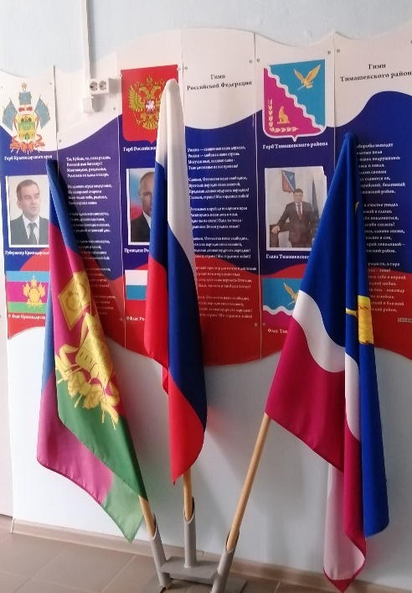
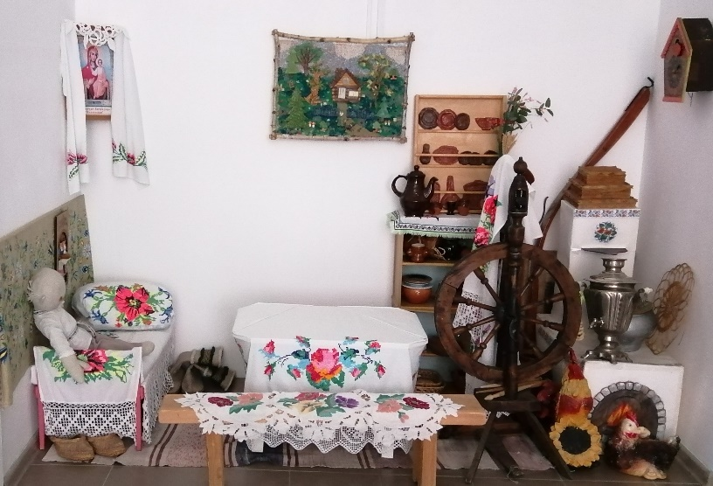
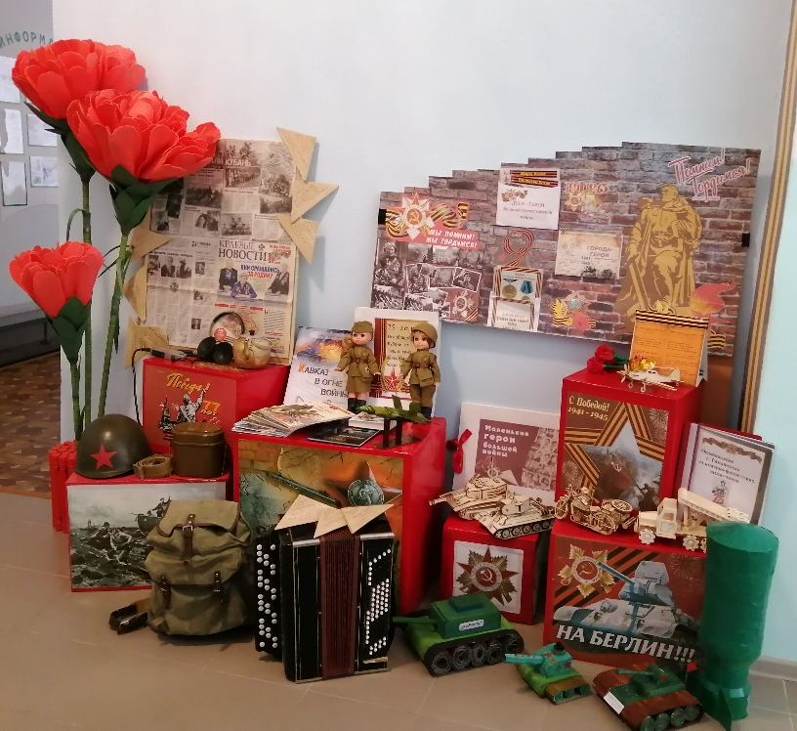
Предметно-пространственная развивающая среда.

Slide 6
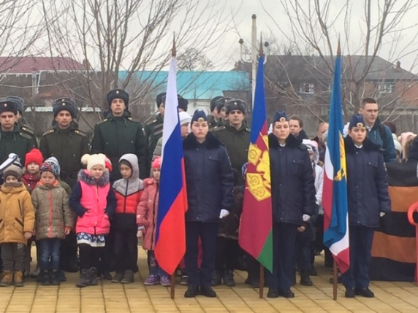
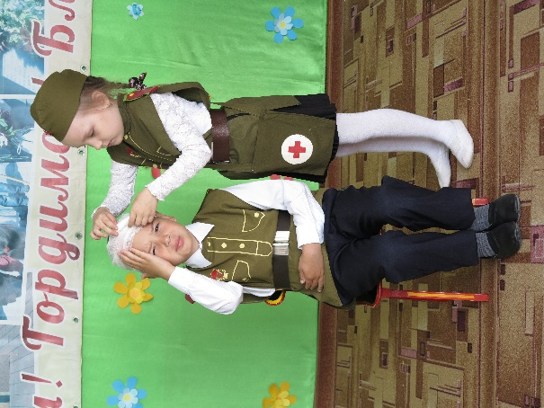
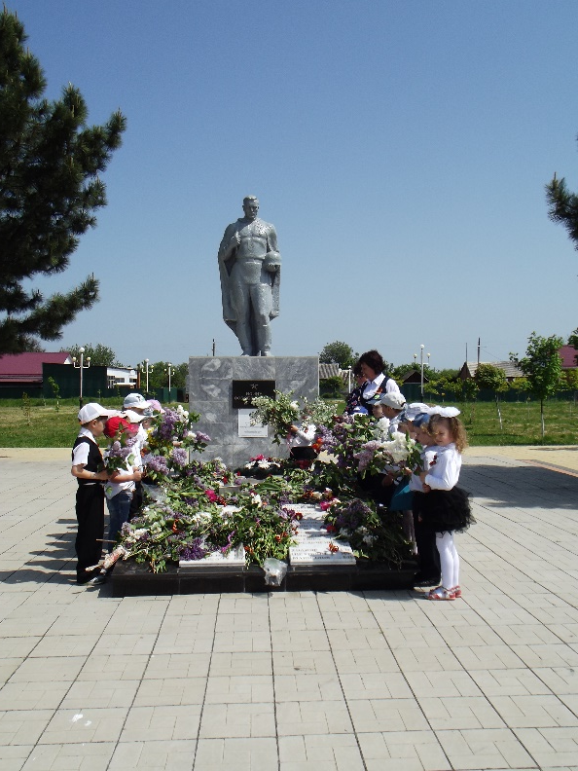
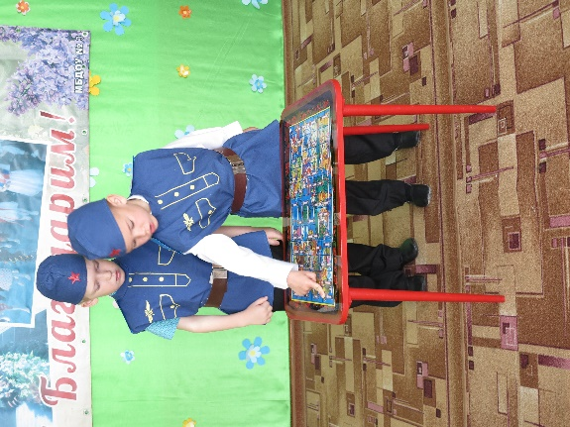
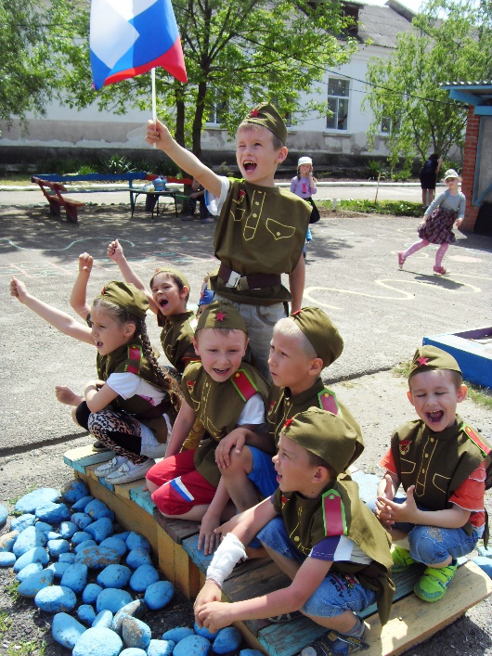
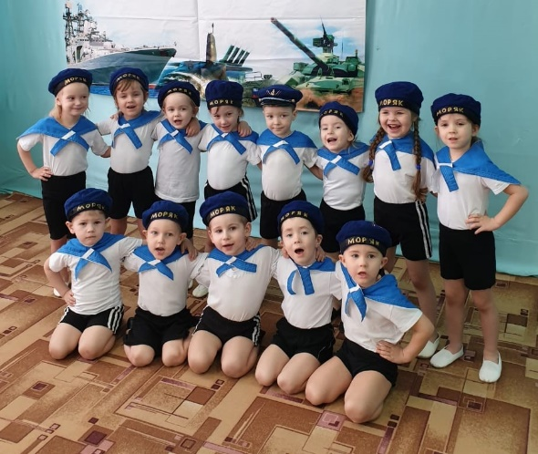
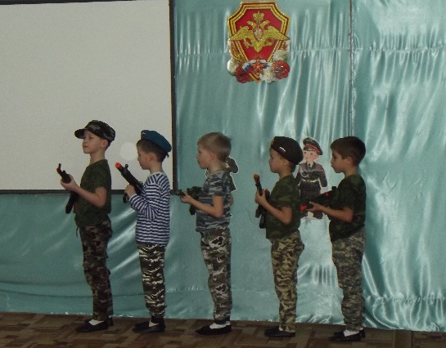
Мероприятия нравственно-патриотической направленности

Slide 7
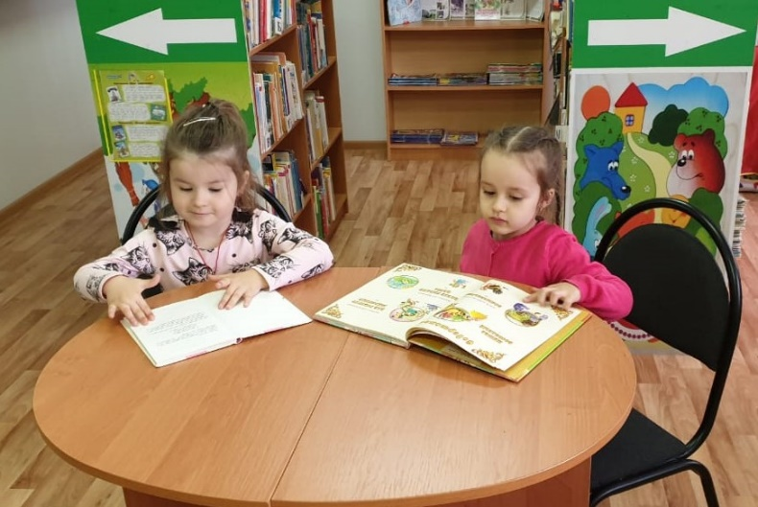
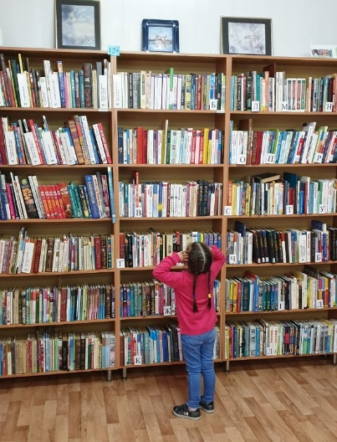
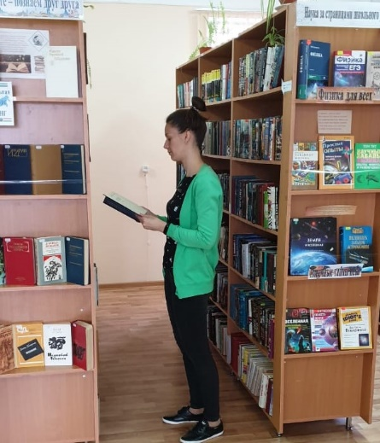
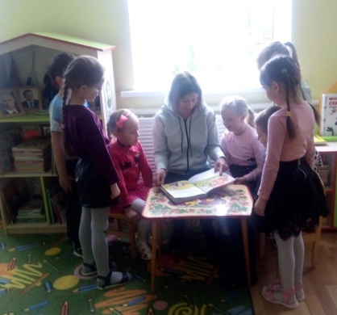
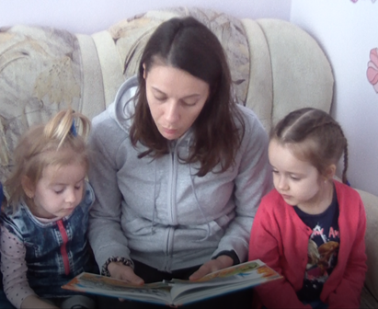
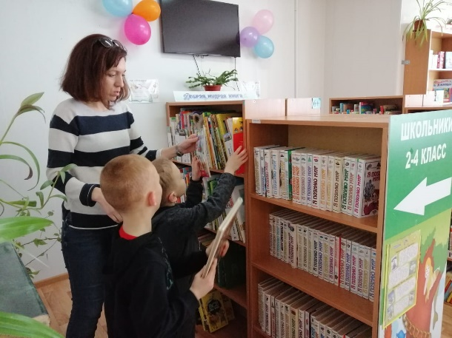
Мероприятий в рамках проекта «Читающая мама – читающая страна»

Slide 8
Читайте, люди, книги о войне!
Не бойтесь слез, и горечи, и страха
Читайте, люди, книги о войне
И не стыдитесь горевать и плакать.
Ведь те, кого не стало за войну,
Кого сожгли, убили, растоптали,
Они за нас, за наши жизни пали
И то, что живы мы, а не они
Случайности жестокая примета.
Храните в душах вечные огни
И дорожите их горчайшим светом.

